Slide 1
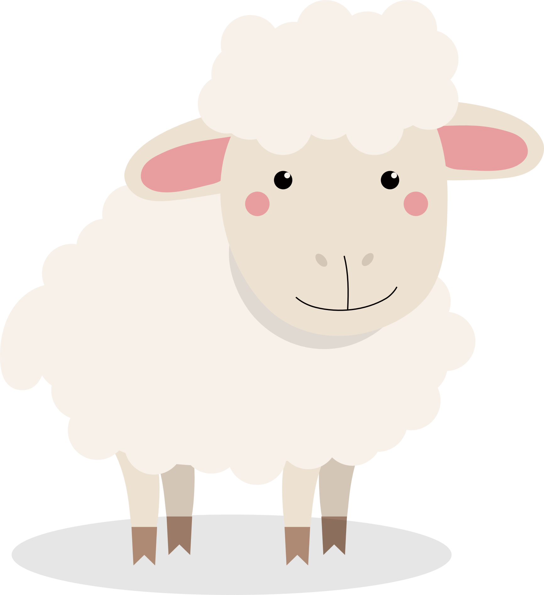

اليوم قصتنا عن أحد حيوانات المزرعة ، بالنظر إليها هل يمكنكم تخمين الحيوان الناقص ؟
التهيئة

Slide 2
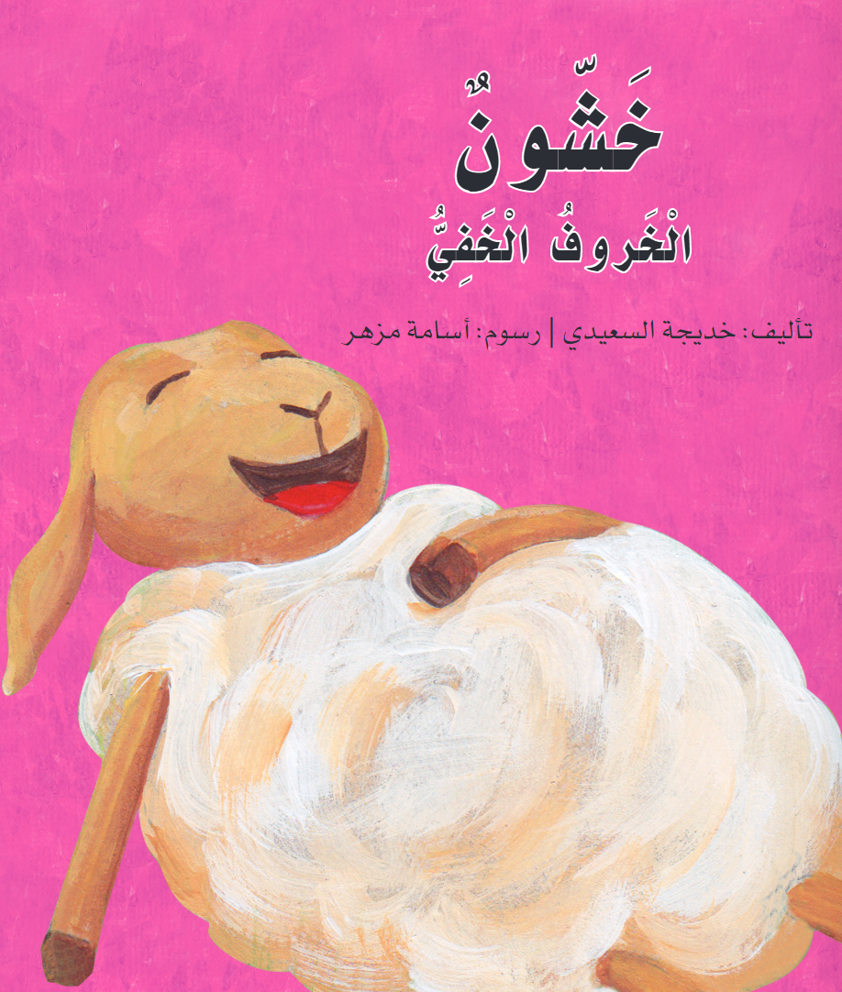

الأهداف
يستمع المتعلم إلى القصة .
يجيب المتعلم على أسئلة القصة مظهراً فهمه لها, مبدياً رأيه فيها.
يقرأ المتعلم النص القرائي قراءةً صحيحة.
يرتب المتعلم أحداث القصة ترتيباً صحيحاً .

Slide 3
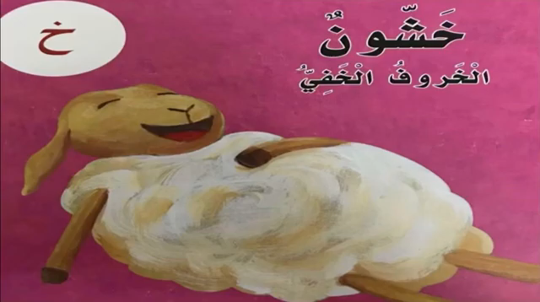
عرض الدرس

Slide 4
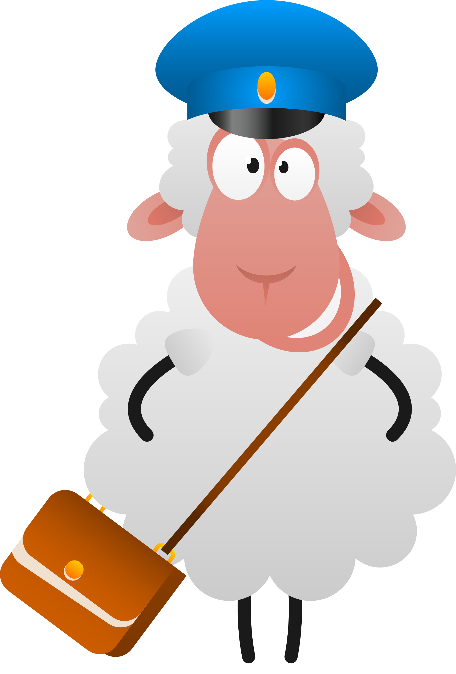

عرض الدرس
هيا نمرح مع رسائل خشون البريدية

Slide 5






عرض الدرس
اختر علامة ( ) للإجابة الصحيحة وعلامة ( ) للإجابة الخاطئة:
خشون خيالة واسع.

Slide 6

عرض الدرس
اختر علامة ( ) للإجابة الصحيحة وعلامة ( ) للإجابة الخاطئة:
لم يجد خشون خدعة لأكل الخضار.

Slide 7
عرض الدرس
اختر علامة ( ) للإجابة الصحيحة وعلامة ( ) للإجابة الخاطئة:
دخان المخلل خلطة سحرية تساعد على الطيران.

Slide 8
عرض الدرس
اختر علامة ( ) للإجابة الصحيحة وعلامة ( ) للإجابة الخاطئة:
الكلب خربوش يَحرس الخضار .

Slide 9
عرض الدرس
اختر علامة ( ) للإجابة الصحيحة وعلامة ( ) للإجابة الخاطئة:
نجحت الخلطة السحرية واختفى خشون.

Slide 10
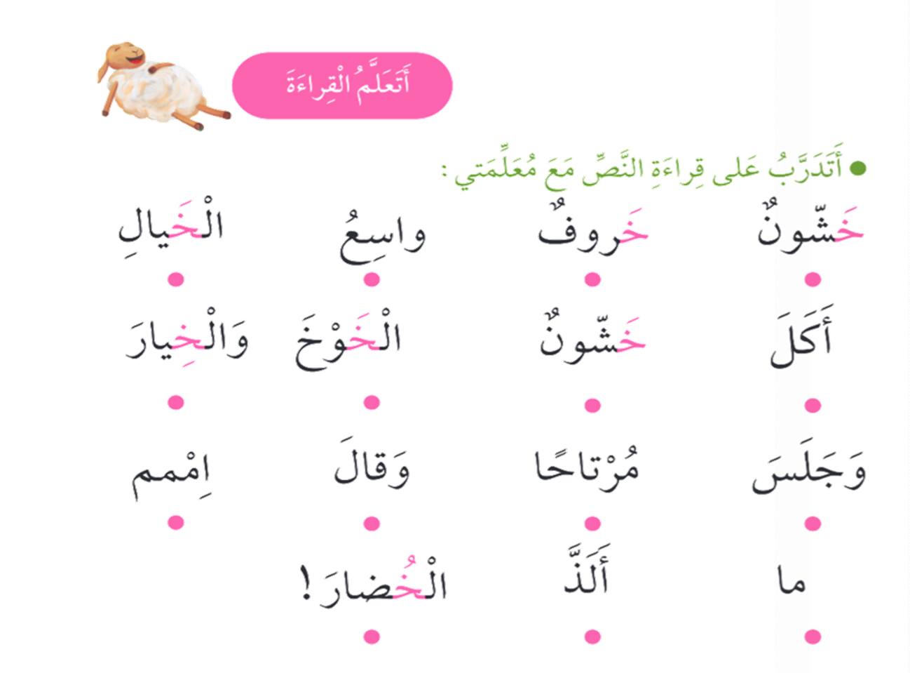

عرض الدرس

Slide 11
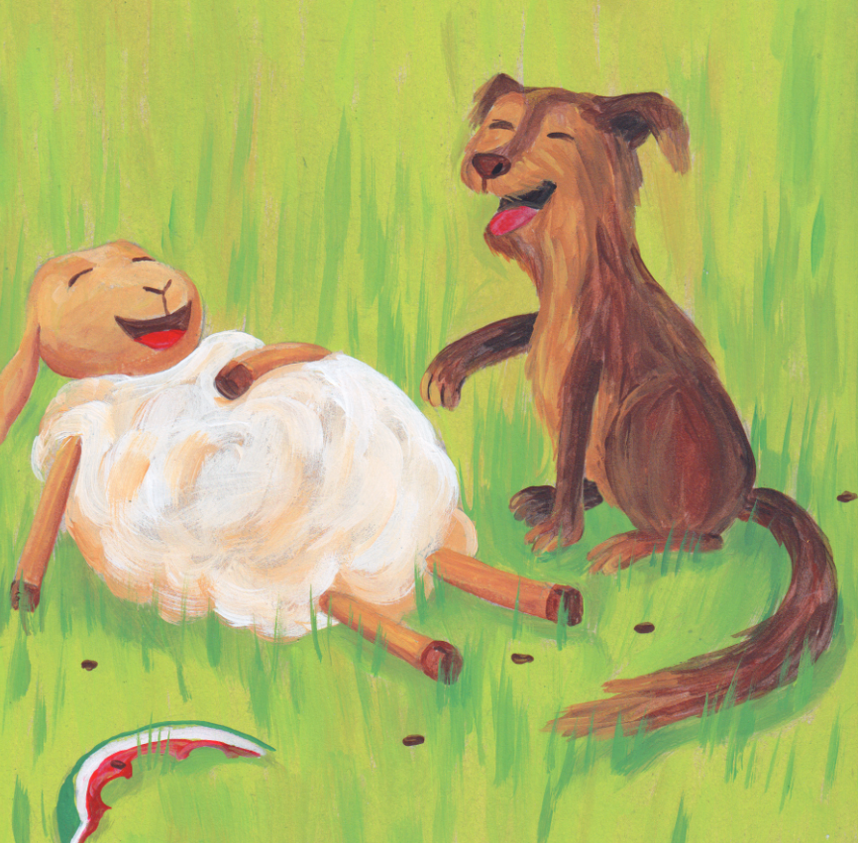
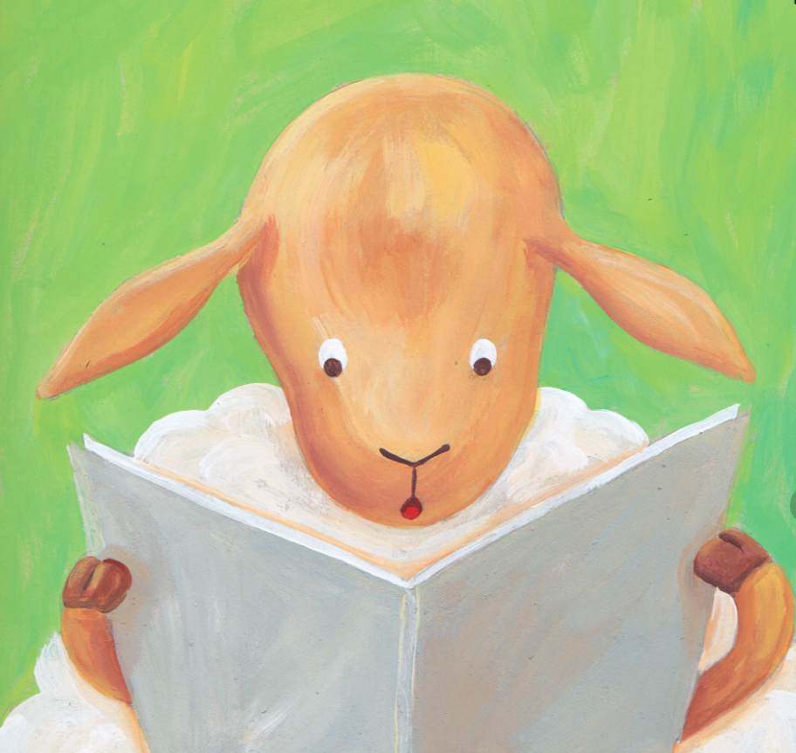
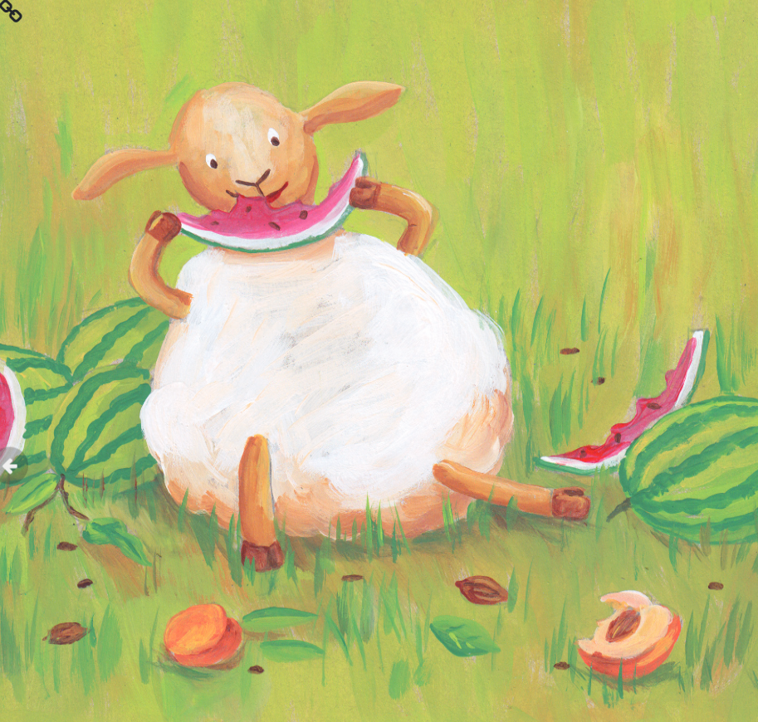
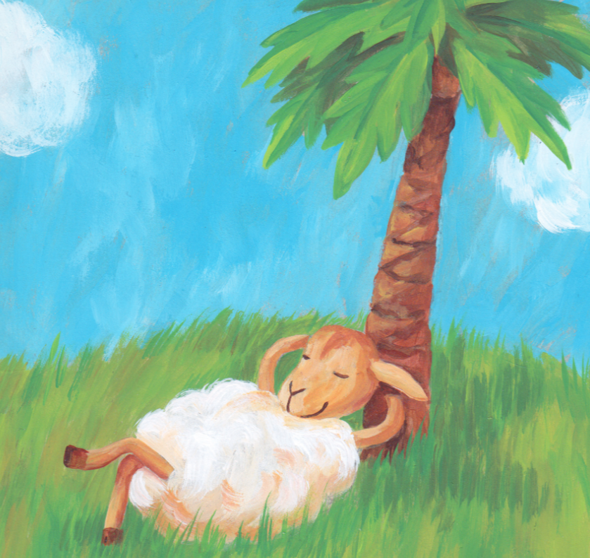
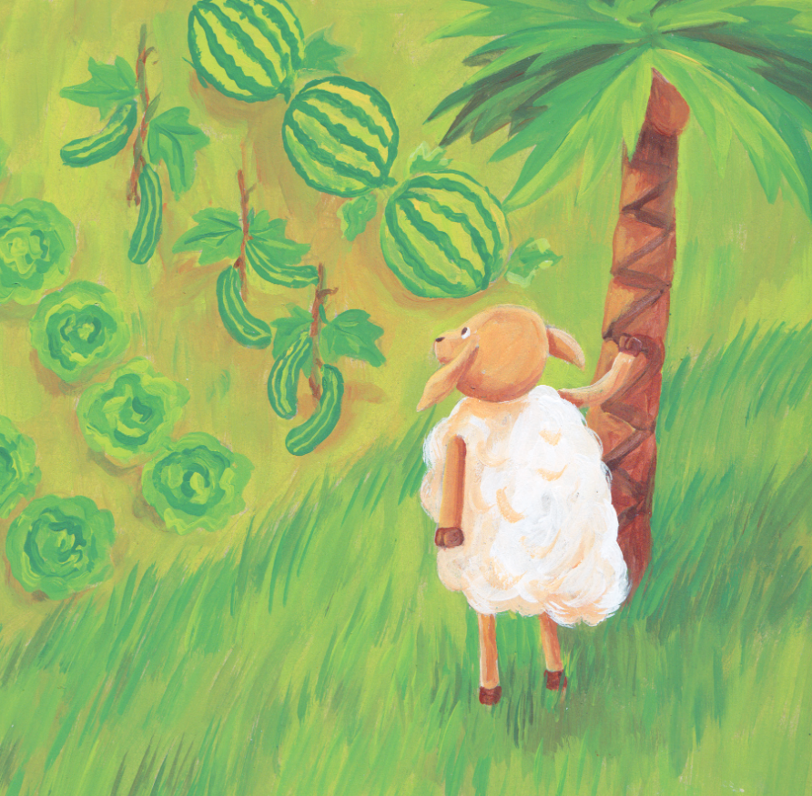
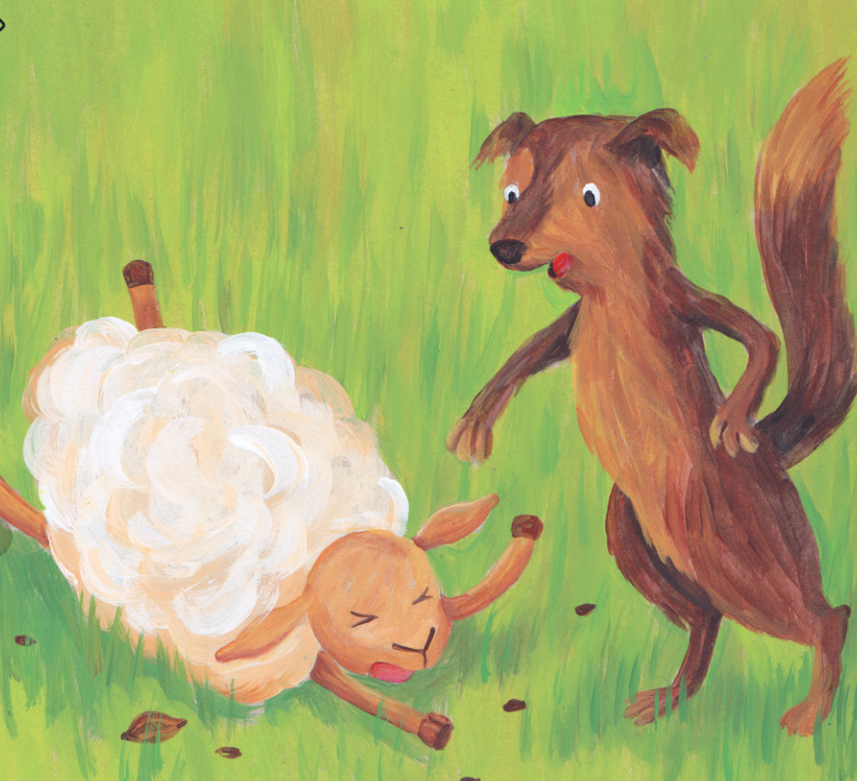
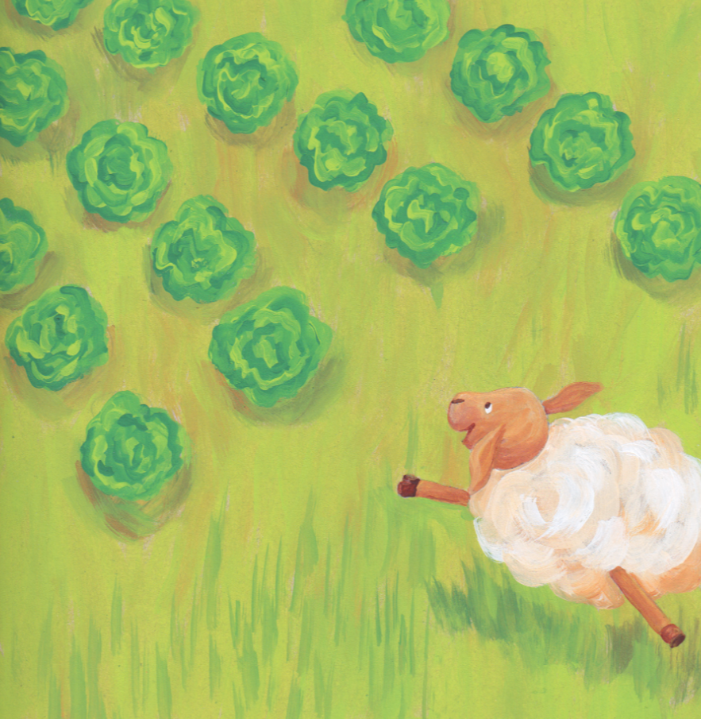
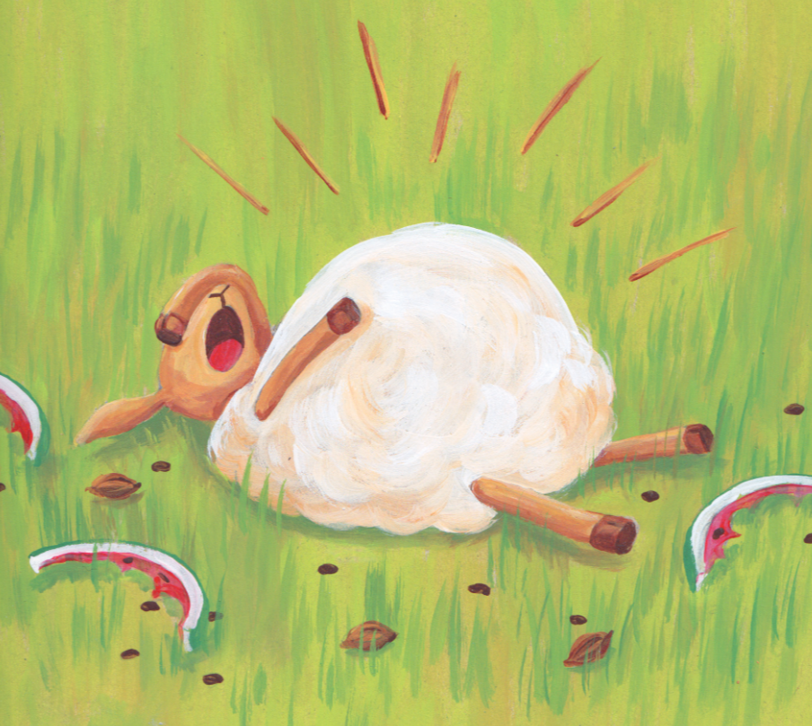
رتب أحداث القصة :
8
3
5
1
2
7
4
6

Slide 12
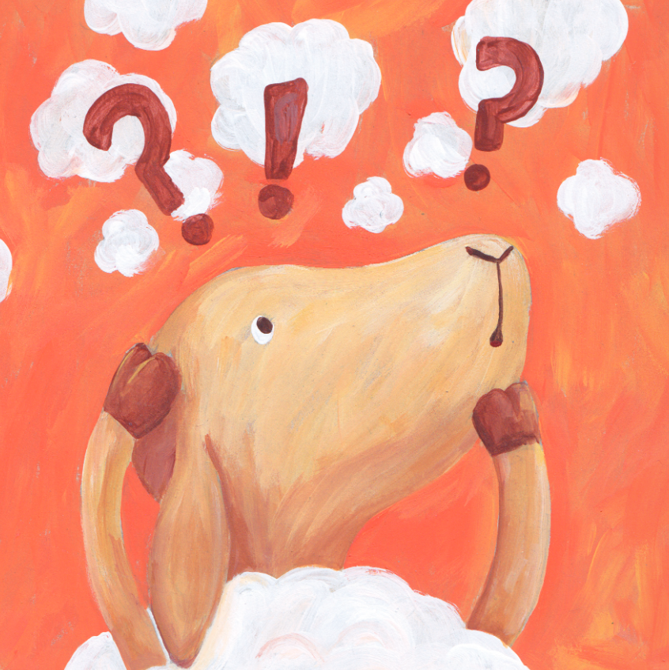
عرض الدرس
اقرأ وحدد الصورة المناسبة للكلمة :
رَكَضَ
أَكَــلَ
صَـرَخَ
فَكَّــرَ
ضَـحِــكَ

Slide 13
عرض الدرس
اقرأ الجملة واختر الصورة المناسبة:
؟
قَــرَأَ كِـتاباً.

Slide 14
عرض الدرس
اقرأ الجملة واختر الصورة المناسبة:
؟
تَـحتَ النَّـخْـلَة

Slide 15
عرض الدرس
اقرأ الجملة واختر الصورة المناسبة:
؟
خَـلْفَ النَّـخْـلةِ

Slide 16
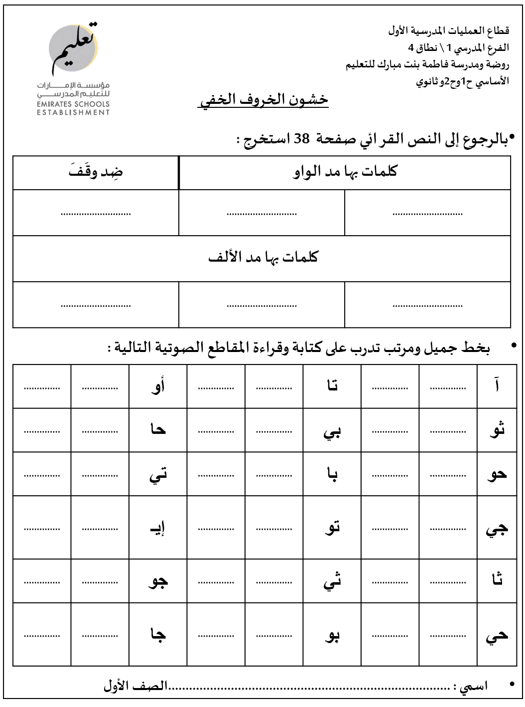
التقويم الختامي

